Slide 1


Beyond Heuristic Prompting: A Concept-Guided Bayesian Framework for Zero-Shot Image Recognition
CVPR 2026
Notes:
《超越启发式提示：一种概念引导的贝叶斯框架用于零样本图像识别》

Slide 2

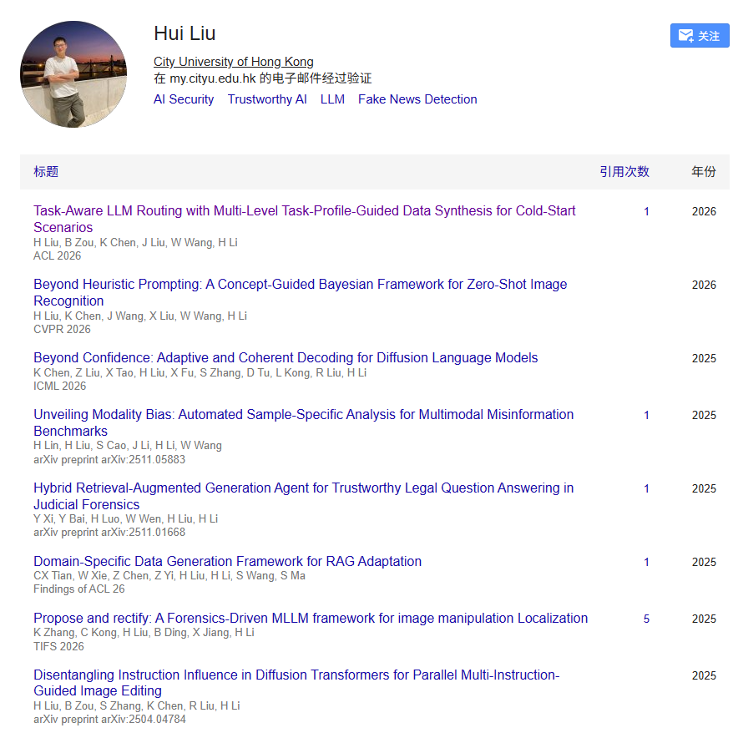
Authors
01
自强不息 厚德载物
知行合一、经世致用
Central South University
Notes:
刘辉，来自香港城市大学，研究方向是可信人工智能和大语言模型

Slide 3

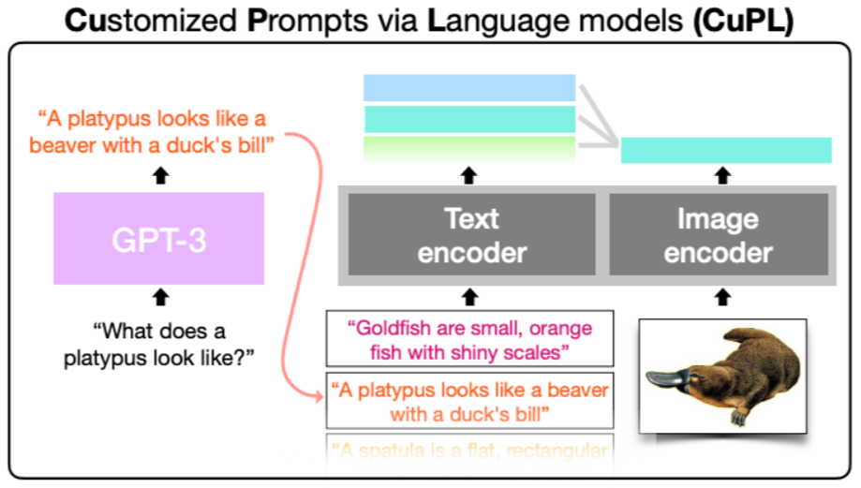
Introduction
02
1、目前存在的问题
基于CLIP zero-shot 分类通常用LLM 生成很多类别描述，但这些描述大多是靠经验规则或人工直觉提示LLM生成的，缺少理论解释。而且 LLM 生成的类别描述中可能有很多无效、冗余甚至误导性的概念，默认所有类别描述都是同样重要的。
2、Motivation
于是作者提出CGBC，侧重于解决“生成哪些概念”和“如何确定概念的重要性”这两个问题。
知行合一、经世致用
自强不息 厚德载物
Tsinghua University of China
Central South University
Notes:
不再直接用类别名判断图像类别，而是假设每个类别背后有一组隐藏视觉概念；模型逐个评估这些概念对当前图像的支持程度，再把所有概念证据加权求和，得到最终类别概率。
“太启发式”的意思是：方法主要，而不是由清晰的理论目标、可验证的选择标准或任务机制推导出来。

Slide 4
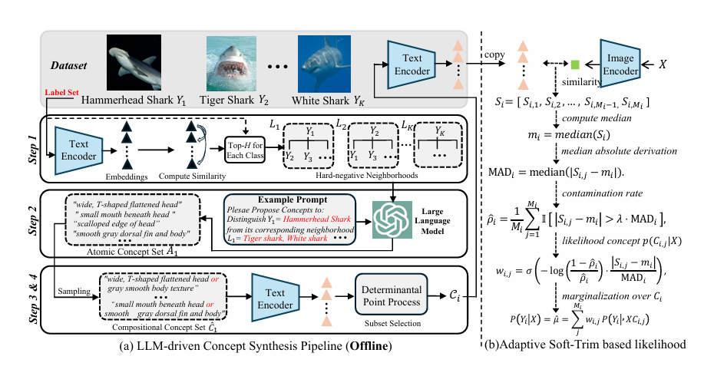
Methodology
03
知行合一、经世致用
自强不息 厚德载物
Tsinghua University of China
Central South University

Slide 5
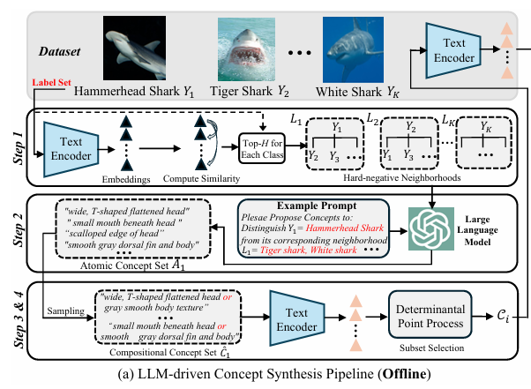
Methodology
03
模块1：大语言模型驱动的概念生成
1.判别性
2.组合性
3.多样性
知行合一、经世致用
自强不息 厚德载物
Tsinghua University of China
Central South University

Slide 6
Methodology
03
模块1：大语言模型驱动的概念生成
1.判别性
根据类名两两计算相似度，找到每个类别最难区分的L个类，利用LLM为每个类别生成相应的判别概念。
知行合一、经世致用
自强不息 厚德载物
Tsinghua University of China
Central South University

Slide 7
Methodology
03
模块1：大语言模型驱动的概念生成
2.组合性
单个原子概念可能太弱，因此可以把多个原子概念组合起来形成更强的复合概念。
例如：
concept 1：T-shaped flattened head
concept 2：wide-set eyes
concept 3：gray body
组合得到
T-shaped flattened head or wide-set eyes
这种复合概念比单个概念更丰富，也更鲁棒。
知行合一、经世致用
自强不息 厚德载物
Tsinghua University of China
Central South University

Slide 8



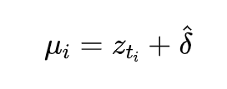



Methodology
03
模块1：大语言模型驱动的概念生成
2.组合性
知行合一、经世致用
自强不息 厚德载物
Tsinghua University of China
Central South University
Notes:
原来的clip模型是有一个类别文本，通过计算文本向量和视觉向量的相似度来进行分类，文本向量越接近该类别的视觉向量的中心，那么分类结果就可能会越准确，我们对概念进行组合，就相当于对原始的类别文本向量进行语义扰动，就可能产生和视觉向量的中心对齐的文本向量。

Slide 9

Methodology
03
模块1：大语言模型驱动的概念生成
3.多样性
采用dpp算法来保证多样性，其原理候选概念中两两计算相似度，得到概念相似度矩阵。从概念相似度矩阵中找到一个行列式值最大的相似度子矩阵。
知行合一、经世致用
自强不息 厚德载物
Tsinghua University of China
Central South University
Notes:
为什么找行列式值最大能保证多样性？
因为相似度矩阵，行表示一个概念与其他概念的相似程度。
行列式越大说明相似度矩阵张成的空间越大，说明行向量之间越正交，行向量之间的差异性越大。

Slide 10
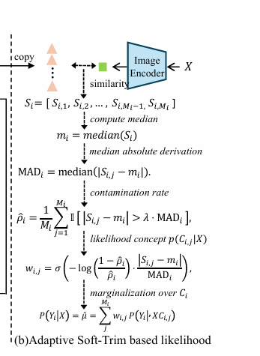




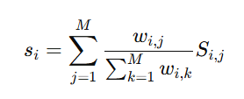
Methodology
03
模块2：基于自适应软截尾的似然函数
1. 先计算该类别下所有 concept 相似度
2. 计算中位数
3. 计算 MAD
4. 判断每个 concept 是否偏离整体
5. 给 concept 分配软权重
知行合一、经世致用
自强不息 厚德载物
Tsinghua University of China
Central South University
Notes:
基本原理就是给异常概念赋低值，给正常概念赋高值。
其中 ρ表示当前类别下异常 concept 的比例
当前类别 concept 分布稳定，异常概念少，权重调整较轻； 当前类别 concept 分布长尾严重，异常概念多，权重调整更强
MAD 表示这些 concept 相似度围绕中位数的正常波动范围
σ(·) 表示sigmoid函数

Slide 11
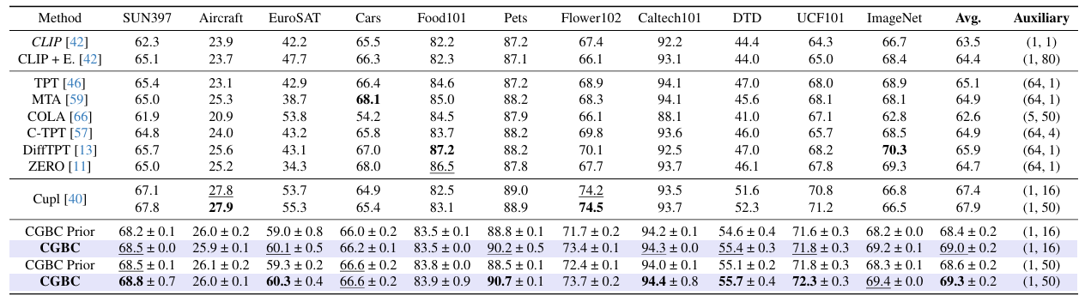
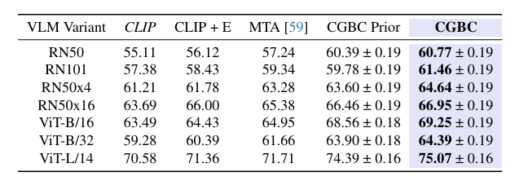
Experiments
03
知行合一、经世致用
自强不息 厚德载物
Tsinghua University of China
Central South University
Notes:
CLIP+E 会为每个类别使用多个手工设计的 prompt templates
第二项表示对图片进行数据加强的模型。
CGBC Prior 表示只采用概念生成模块

Slide 12
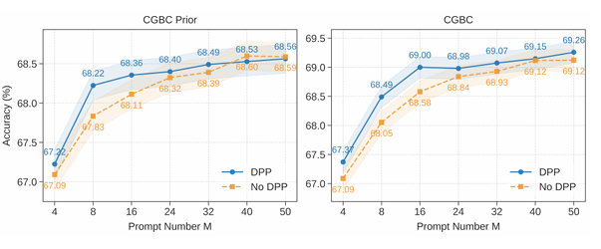
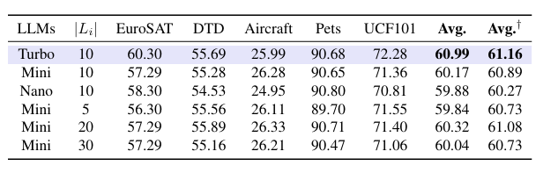
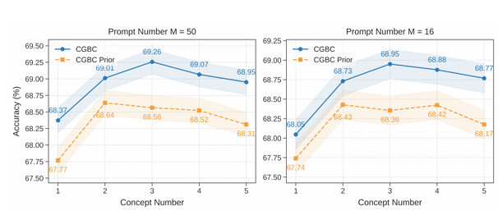
Experiments
03
知行合一、经世致用
自强不息 厚德载物
Tsinghua University of China
Central South University

Slide 13


谢 谢 ！
THANKS FOR ALL

